Slide 1


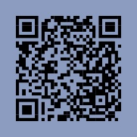
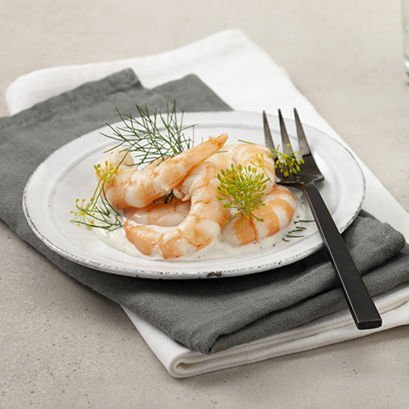

Mediterrane Antipasti, cremige Aufstriche oder klassischer Fleischsalat – wenn dir jetzt das Wasser im Mund zusammenläuft, dann bist du bei uns richtig. Wir bei Grossmann produzieren und vertreiben Lebensmittel in kompromissloser Qualität nach traditionellen und modernen Rezepturen mit viel Leidenschaft und in familiärer Atmosphäre.
Guter Nachwuchs ist dafür wichtig – genau DU bist dafür wichtig!
Zum 01.08.2026 suchen wir:
Auszubildende zum Mechatroniker (d/m/w)
Das erwartet dich:
Du bist in zwei Welten unterwegs: Mechanik und Elektronik. Ob Inbetriebnahme, Programmierung oder Störungsbehebung, bei uns trägst du einen wichtigen Teil dazu bei, dass keine Maschine stillsteht.
Dauer: 3,5 Jahre, bei guten Leistungen Verkürzung auf 3 Jahre möglich
Berufsschule: Berufliche Schule des Kreises Stormarn in Bad Oldesloe
Das bringst du mit:
Offenheit für neue Herausforderungen und richtig Lust auf die Ausbildung: Das ist das Wichtigste
Idealerweise min. Fachhochschulreife: Noten sind nicht alles –
aber die passende schulische Vorbildung erleichtert den Weg
durch die Ausbildung
…alles andere kannst du bei uns lernen!
Das bieten wir dir:
Gute Übernahmechancen
Faire Ausbildungsvergütung
Zusätzliche Leistungen wie Altersvorsorge, Mitarbeiterrabatte oder Zeugnisprämie
Lernen & Wachsen: Egal ob Zusatzunterricht im Betrieb, Sprachzertifikate oder Weiterbildungen nach der Ausbildung – wir unterstützen dich individuell abgestimmt auf Ausbildungsberuf und Leistungsstand
^{Mehr Infos zur}
^{Ausbildung:}
^{www.grossmann-feinkost.}
^{de/wir-machen-das/karriere/}
^{Du hast Fragen?}
Celina-Isabelle Brüggmann freut sich auf deinen Anruf oder eine Nachricht per E-Mail
040 – 72 775 129 oder Celina-Isabelle.Brueggmann@grossmann-feinkost.de
Grossmann Feinkost GmbH · Personalabteilung · Liebigstraße 3 · 21465 Reinbek
Wir freuen uns auf deine Bewerbung:
Gerne als PDF per Mail an: bewerbung@grossmann-feinkost.de
Vielleicht haben auch wir noch Fragen oder möchten dich zum Vorstellungsgespräch einladen.
Deswegen checke bitte regelmäßig deine verpassten Anrufe und deine E-Mails und melde dich ggf. zurück. Vielen Dank!
Unseren Datenschutzhinweis zur Bearbeitung deiner Bewerbung findest du auf unserer Homepage unter:
www. grossmann-feinkost.de/wir-machen-das/karriere

